Slide 1
Section 49
모듈

Slide 2
모듈의 개요
모듈화를 통해 분리된 시스템의 각 기능들
단독으로 컴파일 가능, 재사용 가능
독립성 높은 모듈은 수정해도 다른 모듈한테는 거의 영향이 없다.
모듈의 독립성은 결합도와 응집도에 의해 측정되며 결합도는 약하게, 응집도는 강하게 모듈의 크기는 작게 하는것이 좋은 모듈

Slide 3
결합도(Coupling)
모듈이 의존하는 정도 또는 두 모듈 사이의 연관 관계를 의미
자료결합도 | 모듈 간 인터페이스가 자료 요소로만 구성되는 제일 바람직한 결합도 매개 변수나 인수로 데이터를 넘겨주는 방식
스탬프 결합도 | 자료구조가 전달될 때의 결합도
재어 결합도 | 제어 요소를 전달할 때의 결합도
외부 결합도 | 어떤 모듈에서 선언한 데이터를 외부의 다른 모듈에서 참조할 때의 결합도
공통 결합도 | 공유되는 공통 데이터 영역을 여러모듈이 사용할 때의 결합도
내용 결합도 | 다른 모듈의 내부기능이나 내부자료를 직접 참조하거나 수정할 때의 결합도
결합도 약함
결합도 강함

Slide 4
응집도(Cohesion)
정보은닉의 개념 확장한것으로, 명령어나 호출문 등 모듈의 내부 요소들이 서로 관련되어 있는 정도

Slide 5
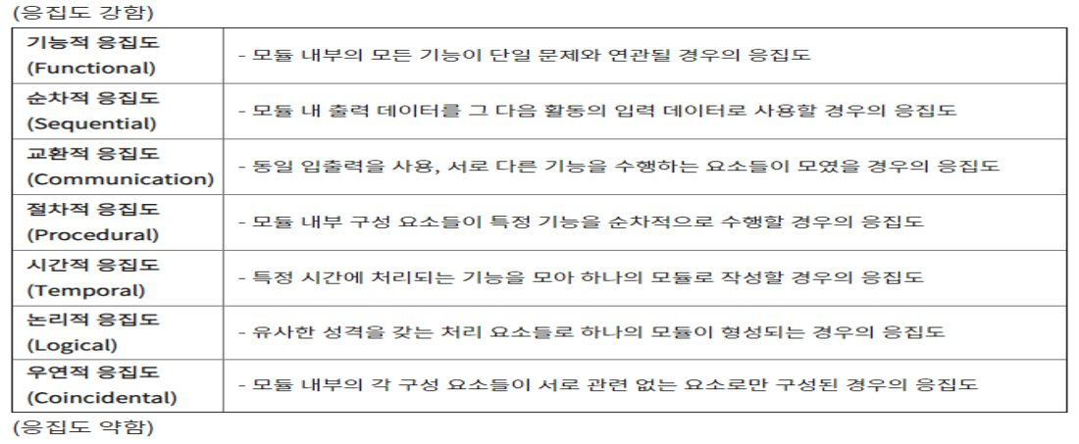
응집도(Cohesion)

